Slide 1
프로그래밍 1-5 수업
배열의 활용
정보·컴퓨터교생 조수빈
Notes:
안녕하세요^^

Slide 2
목차
01
02
1차원배열
2차원배열

Slide 3
학습 목표
& 배열을 왜 공부?
2. 배열의 5가지 특징
01
1차원 배열
3. 배열의 선언
4. 배열 실습

Slide 4


01
배 열
1.0 학습목표
1차원 배열을 이용하여 입력하고 출력할 수 있다.
반복문으로 배열을 활용할 수 있다.

Slide 5

변수의 아파트
SUNRIN의
0번째
1번째
2번째
3번째
4번째
5번째
S
U
N
R
I
N
S U N R I N
서로 다른 이름의 변수를 사용하는 경우
배열을 사용하는 경우
char a=‘s’;
char b=‘u’;
char c=‘n’;
.
.
.
char arr[6]={‘s’, ’u’, ’n’, ’r’, ’i’, ’n’};

Slide 6
1. 배열은 같거나 다른 데이터형의 변수를 메모리에 연속적으로 할당하고 같은 이름으로 사용하는 방법을 제공한다.
O
정 수 | 문자열 | 정 수 | 정 수 | 실 수
선린
X
선린
정 수 | 정 수 | 정 수 | 정 수 | 정 수

Slide 7
01
배 열
1.1 배열을 왜 공부?
배열 (Array)
: 같은 데이터형의 변수를 메모리에 연속적으로 할당하고,
같은 이름으로 사용하는 방법을 제공한다.
유사한 일의 반복이 특기인 컴퓨터의 속성상 배열은 가장 기본적인 자료구조.
더 쉽고, 간단한 코드로 문제를 해결할 수 있음.
C언어에서는 문자열도 배열로 표현, 문자열을 자유자재로 다루려면 배열에 익숙해져야 함.
Notes:
질문) 27개의 자리에 27명의 이름을 저장한다면 변수명은 몇 개 필요할까요?
배열을 이용해서 하나의 변수명에 자동으로 번호를 부여하도록 하면 편하다.

Slide 8
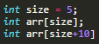
(2) 다음은 배열의 크기를 지정하는 코드이다.
배열의 크기는 배열이 가진 원소의 개수이다.
그렇다면 다음 int arr[size]의 크기는 5인가?
O
// 배열의 크기가 변수이므로 컴파일 에러
// 배열의 크기가 변수를 포함한
수식이므로 컴파일 에러
X

Slide 9
01
배 열
1.2 배열의 5가지 특성
배열요소의 번호인 첨자는 항상 0부터 시작 (Zero Base)
배열이 차지하는 총 메모리양은 배열의 크기에 배열 요소의 크기를 곱해서 구할 수 있음
배열을 선언할 때 크기는 반드시 상수로 주어야 함
C언어는 배열의 범위를 전혀 점검하지 않음
배열명은 배열의 시작번지 값을 가지는 포인터 상수

Slide 10
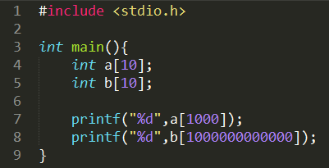
(3) 아래의 코드는 컴파일에러가 발생한다.
O
X

Slide 11
01
배 열
1.2 배열의 5가지 특성
C언어는 배열의 범위를 전혀 점검하지 않음
- 당장 실행은 되지만 나중에 에러의 원인이 될 수 있음
Notes:
Int arr[10];
arr[100] => 에러인데 c언어에서 그냥 실행
런타임에러

Slide 12
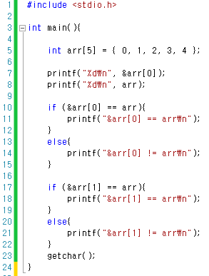
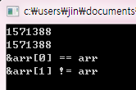
01
배 열
1.2 배열의 5가지 특성
배열 명은 배열의 시작번지 값을 가지는 포인터상수
Notes:
Int arr[10];
arr[100] => 에러인데 c언어에서 그냥 실행
런타임에러

Slide 13
01
배 열
1.3 배열의 선언
형 식
데이터형 | 배열명 | [크기];
int num [5];
char str [80];
short arr [100];
float ave [10];
Notes:
배열을 선언하려면 배열의 데이터형과 배열명, 배열의 크기가 필요.

Slide 14
01
배 열
1.4 배열 실습
실습예제 7
두 배열 a와 b의 같은 인덱스의 값 끼리 더한 것과 곱한 결과를 배열에 저장한 다음 출력하시오.
int arr1[5]={1,2,3,4,5};
int arr2[5]={1,1,1,1,1};
int addarr[5]={0,0,0,0,0};
int mularr[5]={0,0,0,0,0};

Slide 15
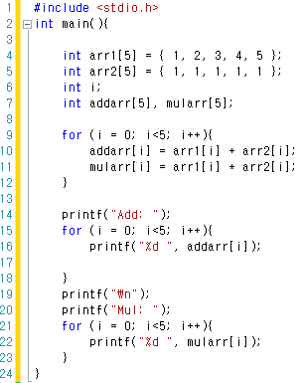
01
배 열
1.4 배열 실습
실습예제 7

Slide 16
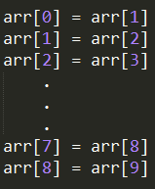
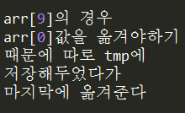
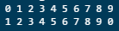
01
배 열
1.4 배열 실습
실습예제 8
10개의 데이터를 1차원 배열에 저장하고, 각 원소들을 왼쪽으로 1칸씩 이동하여 저장하고, 맨 왼쪽의 데이터는 맨 마지막으로 저장되게 하는 shiftLeft( )함수를 작성하시오.
- 0 1 2 3 4 5 6 7 8 9
shiftLeft( ) 1회 호출 후
- 1 2 3 4 5 6 7 8 9 0
shiftLeft( ) 2회 호출 후
- 2 3 4 5 6 7 8 9 0 1

Slide 17
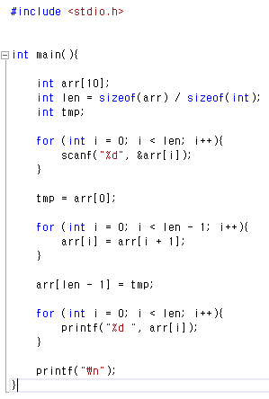
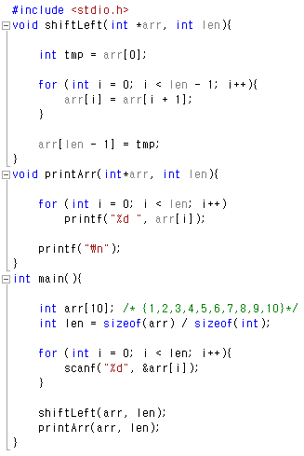
01
배 열
1.4 배열 실습
실습예제 8

Slide 18
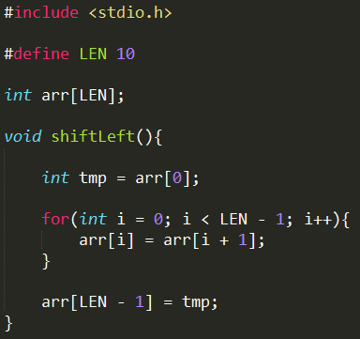
01
배 열
1.4 배열 실습
실습예제 8
// 배열의 크기를 지정할 때는 매크로 상수도 사용할 수 있다.
ex) #define MAX 100
int arr[MAX];

Slide 19
01
배 열
1.4 배열 실습
실습예제 9
1~999까지의 수 중 100개의 난수를 발생시켜 1차원 배열에 저장하고,
이 데이터들을 내림차순으로 정렬하여 출력하는 프로그램을 작성하시오.
(단, 한 줄에 10개씩 출력하시오)
[참고]
*오름차순 (점점 올라간다) 1, 2, 3, 4, 5
*내림차순 (점점 내려온다) 5, 4, 3, 2, 1

Slide 20
01
배 열
1.4 배열 실습
실습예제 9 난수 발생
1~999까지의 수 중 100개의 난수를 발생시켜 1차원 배열에 저장하고,
이 데이터들을 내림차순으로 정렬하여 출력하는 프로그램을 작성하시오.
(단,한 줄에 10개씩 출력)
[참고] 필요한 헤더 파일
* a~b 사이의 랜덤 값을 구하는
일반화 공식 : rand() % (b-a+1)+a
헤더 파일명 | 사용할 함수
time.h | time()
stdlib.h | srand(), rand()
// 매 초 마다 시간의 값을 가져옴
// 난수표를 바꾸는 함수
Notes:
어떤 수 % 999 = { 0 ~ 998 } + 1 = { 1 ~ 999 }

Slide 21
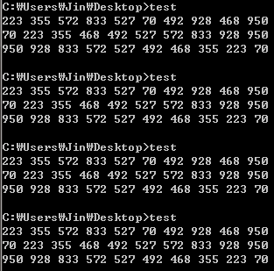
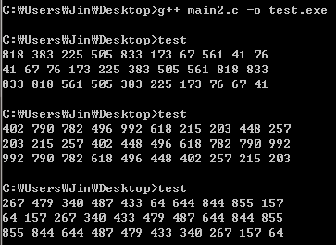
01
배 열
1.4 배열 실습
// 매 초 마다 시간의 값을 가져와서 난수표를 바꾼다.
실습예제 9
▼ srand(time(NULL)); 사용
Notes:
rand() 함수만을 사용할 경우 항상 같은 숫자가 뽑힌다.

Slide 22
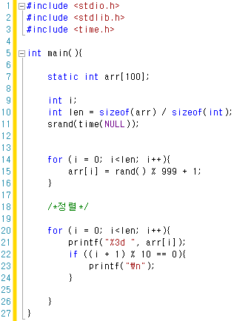
01
배 열
1.4 배열 실습
실습예제 9
헤더 파일 선언
srand으로 난수 테이블 제작
난수 저장 배열 생성
배열을 돌면서 난수 입력
/*정렬*/ > for문 출력
Notes:
어떤 수 % 999 = { 0 ~ 998 } + 1 = { 1 ~ 999 }
10개씩 10줄
(i+1)

Slide 23
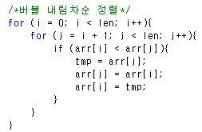
01
배 열
실습예제 9
Data 정렬 : 데이터 항목을 지정된 순서로 나열
버블정렬 : 앞뒤의 숫자를 계속해서 비교
Notes:
어떤 수 % 999 = { 0 ~ 998 } + 1 = { 1 ~ 999 }
10개씩 10줄
(i+1)

Slide 24
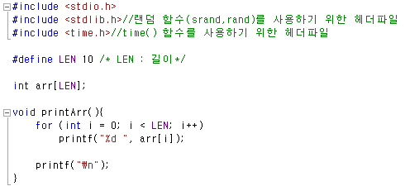
01
배 열
1.4 배열 실습
1~999까지의 수 중 10개의 난수를 발생시켜 1차원 배열에 저장
하고, 이 데이터들을 내림차순으로 정렬하여 출력하는 프로그램
실습예제 9
함수를 배워서 적용한다면?
Notes:
어떤 수 % 999 = { 0 ~ 998 } + 1 = { 1 ~ 999 }

Slide 25
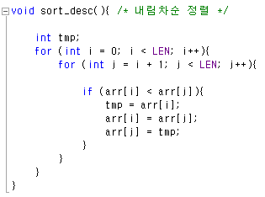
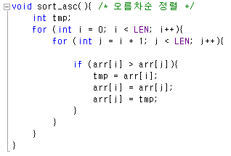
01
배 열
1.4 배열 실습
실습예제 9
Notes:
어떤 수 % 999 = { 0 ~ 998 } + 1 = { 1 ~ 999 }

Slide 26
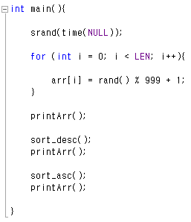
01
배 열
1.4 배열 실습
Notes:
어떤 수 % 999 = { 0 ~ 998 } + 1 = { 1 ~ 999 }

Slide 27
01
배 열
배열과 Data 정렬 : 데이터 항목을 지정된 순서로 나열
버블정렬(Bubble Sort) : 앞뒤의 숫자를 계속해서 비교
선택정렬(Selection Sort) : 가장 작은 값을 선택하여 교체
삽입정렬(lnsertion Sort) : 가장 작은 값을 선택하여 삽입
https://www.youtube.com/watch?v=FWXQuUo-8Q4

Slide 28
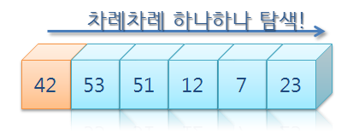
01
배 열
배열과 Data 검색 : 대량의 데이터 속에서 검색 작업을 빠르고 효과적으로 수행하기 위해 검색 알고리즘이 필요.
선형 검색 : 배열의 맨 앞쪽 데이터부터 끝까지 모든 요소를 순서대로 검색하는 방법
이분 검색 : 배열이 정렬되어 있을 때 중간 값을 기준으로 두 구간으로 나누어 검색하는 방법
Notes:
(순서대로 배열의 0번지에서 끝 번지까지 비교하여 찾을 값을 탐색)
단방향으로 탐색을 수행

Slide 29
01
배 열
1.4 배열 실습
실습예제 10. 나머지
[문제] 두 자연수 A와 B가 있을 때, A%B는 A를 B로 나눈 나머지 이다. 예를 들어, 7, 14, 27, 38을 3으로 나눈 나머지는 1, 2, 0, 2이다
수 10개를 입력 받은 뒤, 이를 42로 나눈 나머지를 구한다. 그 다음 서로 다른 값이 몇 개 있는지 출력하는 프로그램을 작성하시오.
[입력]
첫째 줄부터 열 번째 줄 까지 숫자가 한 줄에 하나씩 주어진다. 이 숫자는 1,000보다 작거나 같고, 음이 아닌 정수이다.
[출력]
첫째 줄에, 42로 나누었을 때, 서로 다른 나머지가 몇 개 있는지 출력한다.
Notes:
10분 고민

Slide 30
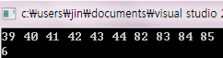
01
배 열
1.4 배열 실습
실습예제 10. 나머지
수 10개를 입력 받은 뒤, 이를 42로 나눈 나머지를 구한다. 그 다음 서로 다른 값이 몇 개 있는지 출력하는 프로그램을 작성하시오.
[입력]
첫째 줄부터 열 번째 줄 까지 숫자가 한 줄에 하나씩 주어진다. 이 숫자는 1,000보다 작거나 같고, 음이 아닌 정수이다.
39
40
41
42
43
44
82
83
84
85
[출력]
첫째 줄에, 42로 나누었을 때, 서로 다른 나머지가 몇 개 있는지 출력한다.
6
Notes:
10분 고민

Slide 31
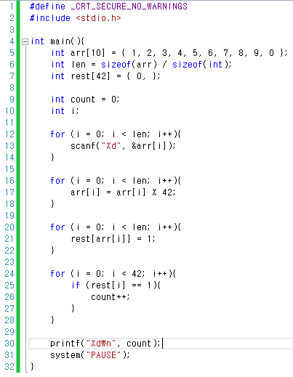
01
배 열
실습예제 10. 나머지
크기가 10인 배열 선언
%42 나머지 배열 선언
카운트 변수 만들기
[for문] 입력데이터를 42로 나머지 연산>나머지 배열[나머지연산 결과]=1>1이면 카운트
Notes:
10분 고민

Slide 32


01
배 열
배열과 자료구조
스택(Stack) : Last In First Out 후입선출
큐(Queue) : First In First Out 선입선출

Slide 33

01
배 열
♥ 보고서 작성 안내 ♥
주제 : 스택과 큐 이론정리 및 배열로 구현하기
양식 예시
표지(&목차)
스택(Stack)이란?
큐(Queue)란?
참고자료(출처)
자신이 짠 코드에 대한 주요 변수 및 함수 설명(주석)달기
연결리스트 사용X
+a: 장·단점, 활용의 예
▼ 필수 내용
1차원 배열로 Stack·Queue를 구현하자.
가. Stack·Queue의 정의
나. Stack·Queue의 특징
다. Stack·Queue의 주요동작 설정
라. Stack·Queue 구현

Slide 34
01
배 열
♥ 보고서 작성 안내 ♥
주제 : 스택과 큐 이론정리 및 배열로 구현하기
Stack 알고리즘 필수 연산
int_Stack() : top과 bottom을 설정
Push (Push 연산 시 Overflow 처리)
Pop (Pop 연산 시 Underflow 처리)
Print_Stack
(top->bottom방향으로 출력)
All_Clear(): 스택의 모든 내용을 삭제
Queue 알고리즘 필수 연산
int_Queue() : front과 rear을 설정
enqueue
(enqueue연산 시 Overflow 처리)
dequeue
(dequeue 연산 시 Underflow 처리)
Print_Queue
(front->rear방향으로 출력)
All_Clear(): 큐의 모든 내용을 삭제

Slide 35
01
배 열
♥ 보고서 작성 안내 ♥
주제 : 스택과 큐 이론정리 및 배열로 구현하기
[참고] 대학교 보고서과제 양식 예시
표지(&목차)
도입 Introduction
연구방법 문제설정 Problem Statement
문제가 무엇인가?
문제를 어떻게 해결할 것인가?
문제 해결 알고리즘의 flowchart를 그려라
구현 Implementation
결과 Result (결과 창 캡처, 코드는 .c파일 혹은 복붙)
Conclusion & Evaluation 결론 및 평가 (&소감)
참고문헌
*표지 : 과목, 과제명, 과목선생님, 학과, 학년, 학번, 이름, 제출일

Slide 36
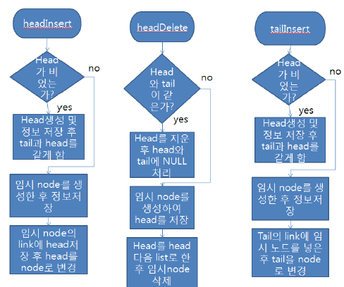
[참고]
flowchart 예시

Slide 37
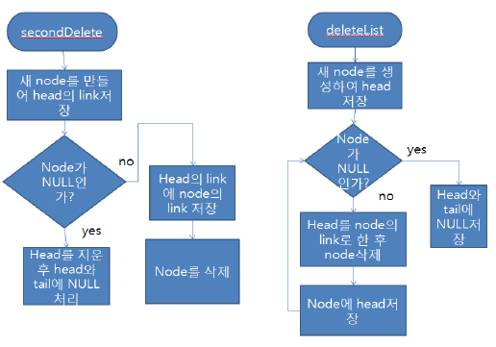
[참고]
flowchart 예시

Slide 38
Thank You

